Slide 1
Escape room Maren Stoffels

Slide 2
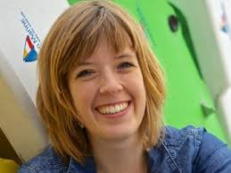
Schrijver
Maren Stoffels
(13 januari 1988, Amsterdam)

Slide 3
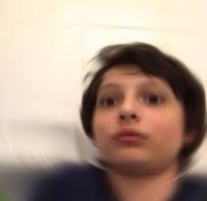
samenvatting
Mint, Sky en Alissa besluiten naar een escape room te gaan. Omdat ze met z’n vieren moeten zijn, nemen ze Milas – die ze tot dan toe amper kennen – mee.

Slide 4
Titel
Kamer
Ontsnappen.

Slide 5
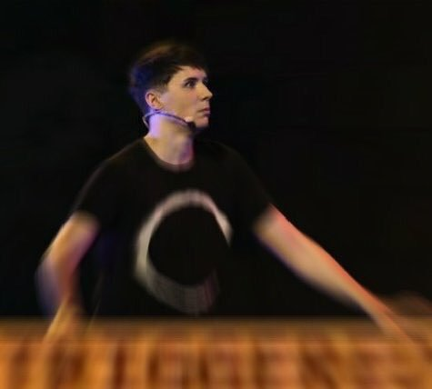
Populair meisje
Shaduw
Verrader
Geheime homo
Karacters

Slide 6
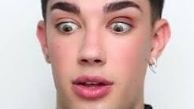
Tijd
Nu
Heden
Op dit moment

Slide 7
Waar?
Escape room.
Ontsnappings ruimte

Slide 8
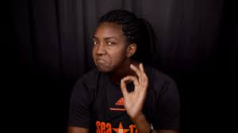
Perspectief
Iedereen.
Lettertype

Slide 9
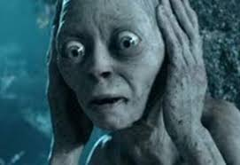
Opbouw
Flashbacks.
Iedereen heeft zijn eigen verhaal

Slide 10
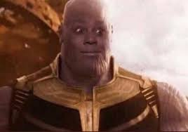
Aanraden?
Nee
Het einde kon beter
Verpest

Slide 11
Einde

